Slide 1

세미나_XSS
김 정 민

Slide 2
CONTENTS
Part 1
Part 2
XSS
XSS 실습

Slide 3
Part1 XSS
Cross Site Scripting(XSS) 공격은 악의적인 사용자가 공격하려는 사이트에 악성 스크립트를 주입하는 것이다. 공격에 성공하면 사이트에 접속한 사용자는 악성 스크립트를 실행하게 되며, 보통 의도치 않은 행동을 수행시키거나 쿠키나 세션 토큰 등 민감한 정보를 탈취한다.

Slide 4
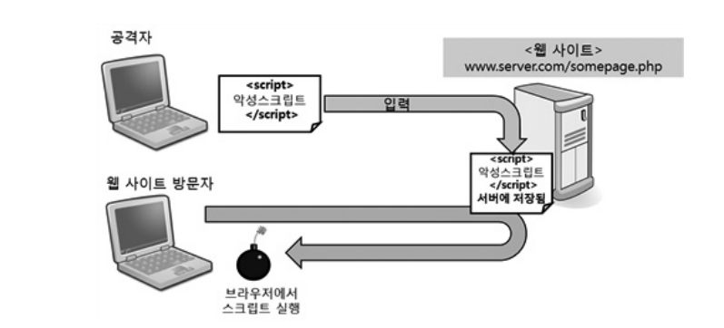
Part1 XSS 공격 종류
■
Stored XSS
XSS 취약점이 있는 웹 서버에 악성 스크립트를 입력해두고 방문자가 해당 페이지를 읽는 순간 방문자의 브라우저를 공격하는 방식이다.

Slide 5
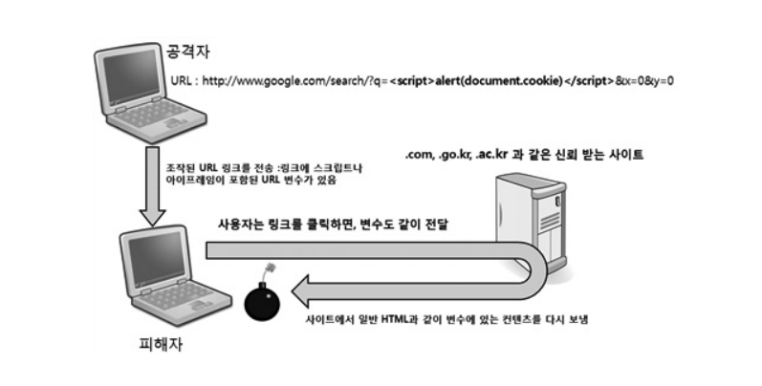
Part1 시나리오
■
Reflected XSS
특정 파라미터 값을 통해서 공격하는 방식으로 검색, 에러메시지, URL 등 사용자로부터 입력한 값을 받아 브라우저에게 응답할 때 전송되는 방법이다.

Slide 6
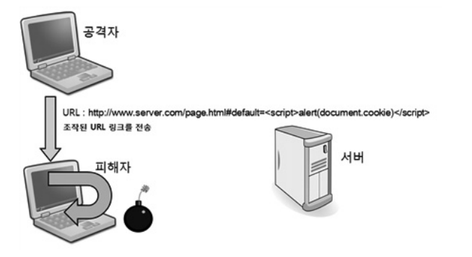
Part1 시나리오
■
Dom 기반 XSS
Document Object Model의 약자로 DOM 객체를 포함하는 자바스크립트 등을 이용하여 데이터 접근 시 검증되지 않은 입력 값이 자바스크립트를 통해 삽입되어 발생하는 취약점을 이용하는 방식으로 URL을 통해 사용자를 공격한다.

Slide 7
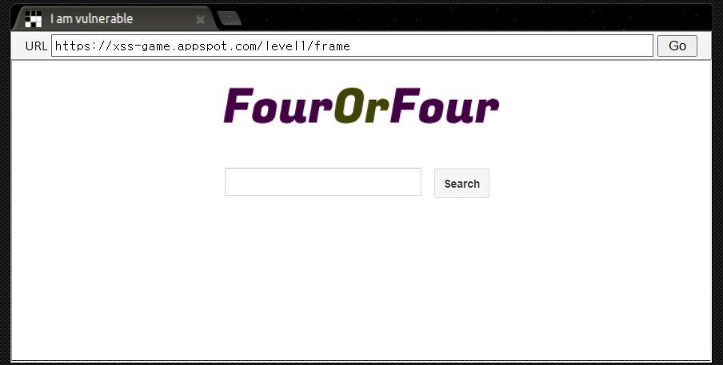
Part2 XSS game level1
#임무 설명
이 수준은 사용자 입력이 적절한 이스케이프 없이 페이지에 직접 포함되는 사이트 간 스크립팅의 일반적인 원인을 보여줍니다.
​
아래의 취약한 응용프로그램 창과 상호 작용하여 원하는 JavaScript를 실행할 수 있는 방법을 찾으십시오. 취약한 창 내에서 작업을 수행하거나 해당 URL 표시줄을 직접 편집할 수 있습니다.
​
#임무 목표
스크립트를 주입하여 아래 프레임에 JavaScript 경고()를 표시하십시오.
​
경고를 표시하면 다음 단계로 넘어갈 수 있습니다

Slide 8
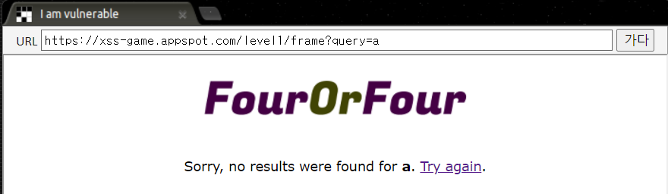
Part2 XSS game level1
폼에 a를 입력하면 query 변수와 GET방식으로 HTTP 요청을 확인할 수 있다.

Slide 9
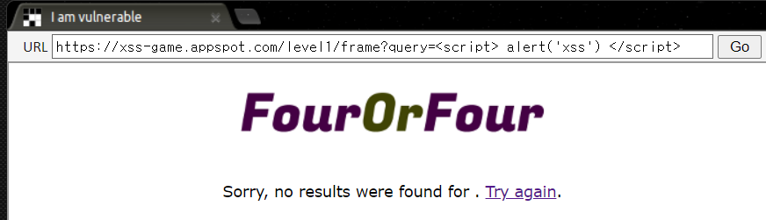
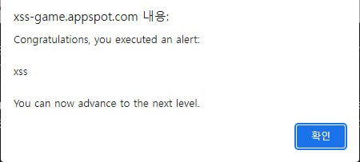
Part2 XSS game level1

Slide 10
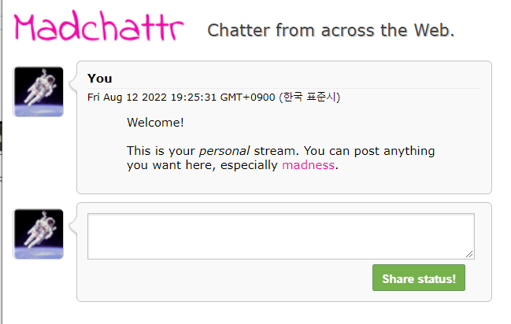
Part2 XSS game level2
#미션 설명
웹 APK는 종종 사용자 데이터를 서버 측 데이터베이스에 보관하고, 점점 나아가 데이터를 클라이언트 측 데이터베이스에 보관하고 나중에 사용자에게 표시한다. 이런 사용자 통제 데이터가 어디서 나오든 신중하게 다뤄져야 한다.
​
이 수준은 복잡한 앱에서 XSS 버그를 얼마나 쉽게 도입할 수 있는지를 보여준다.
​
#미션 목표
스크립트를 주입하여 응용 프로그램의 목록 ()에서 알림을 팝업 하십시오.
​
참고: 애플리케이션은 게시물을 저장하므로 코드를 몰래 입력하여 경고를 실행하면 다시 로드 할 때마다 이 레벨이 해결된다

Slide 11
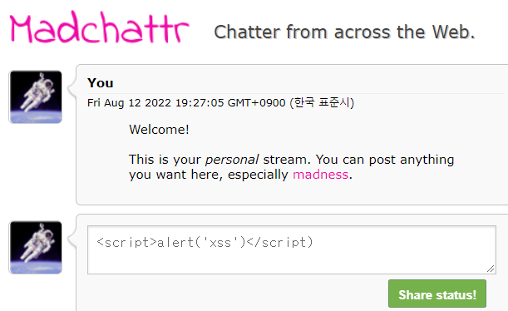
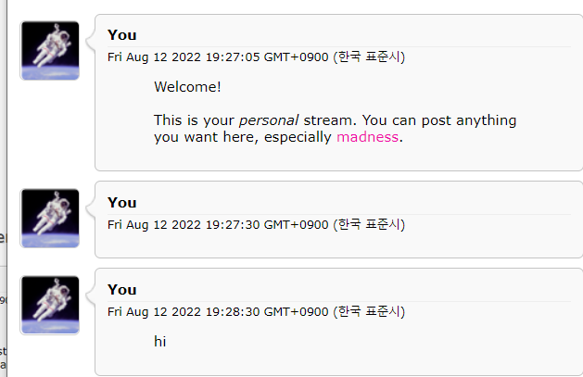
Part2 XSS game level2
일반문자는 출력이 되지만 xss공격은 안되는것으로 보아 xss를 방지하기 위해 필터링 하는 것이라 추측된다.

Slide 12
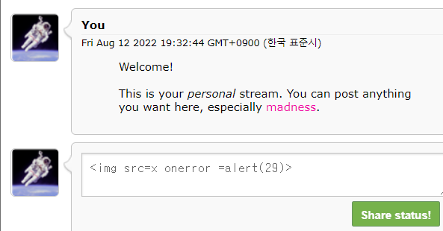
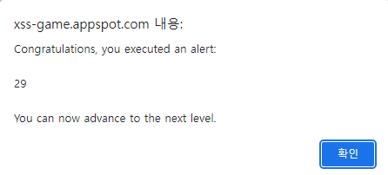
Part2 XSS game level2
<img> 태그와 onError 속성을 사용

Slide 13
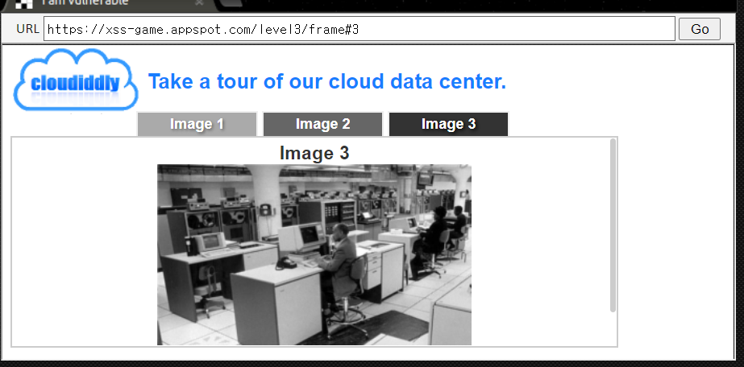
Part2 XSS game level3
#미션 설명
이전 레벨에서 보셨듯이, 일반적인 JS 기능은 실행 싱크로 브라우저가 입력에 나타나는 스크립트를 실행하게 한다는 것을 의미한다. 때때로 이러한 사실은 후드 아래에 이러한 기능 중 하나를 사용하는 상위 레벨 API에 의해 숨겨진다.
#미션 목표
이전과 같이 스크립트를 주입하여 앱에서 JavaScript 알림()을 팝업하십시오.
​
어플리케이션의 어느 곳에도 페이로드(payload)를 입력할 수 없으므로, 아래의 URL 표시줄에서 주소를 수동으로 편집해야 한다.

Slide 14
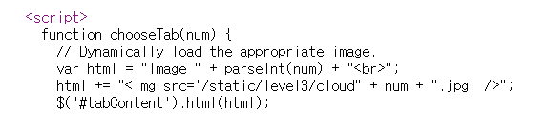
Part2 XSS game level3
경로 (/static/level3/cloud)+num.jpg 를 사용하는 것을 확인했다.

Slide 15
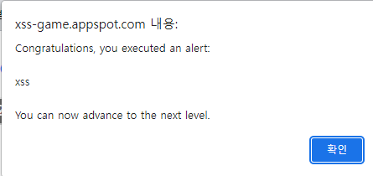
Part2 XSS game level3
4.jpg라는이미지가 존재하지 않으므로 onError 속성으로 이미지를 대체하였다.
URL입력 값: frame#4.jpg’ onerror=alert(‘xss’)>

Slide 16
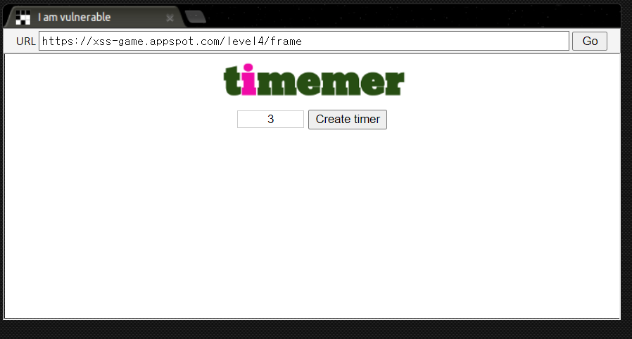
Part2 XSS game level4
#미션 설명
사용자 제공 데이터의 모든 비트는 해당 데이터가 나타날 페이지의 맥락에 대해 올바르게 탈출해야 한다. 이 수준은 그 이유를 보여준다.
​
#미션 목표
애플리케이션에 JavaScript 경고()를 팝업하는 스크립트를 주입하십시오.

Slide 17
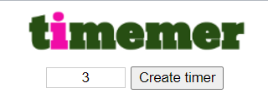
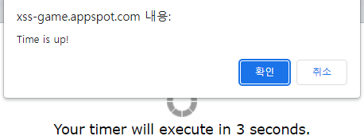
Part2 XSS game level4

Slide 18
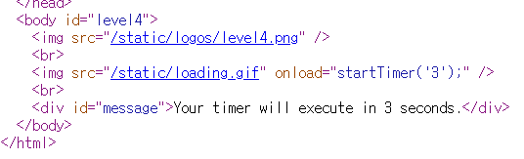
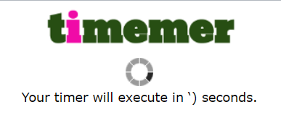
Part2 XSS game level4
startTimer(‘3’) 가 timer라는 변수임을 확인했고 onload를 통해 timer가 “ ”로 한번 더 감싸져 있다.
Timer 부분에서 startTimer() 함수를 호출하여 경고창을 출력한다.
Onload=“startTimer(‘{{timer}}’);”
(‘timer=‘); alert(‘1 );로 공격 시도해봤지만 ; 을 해석 못하는 것을 확인했다.

Slide 19
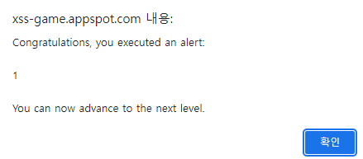
Part2 XSS game level4
to_base64을 이용해 ; =#3B로 인코딩 해 다시 입력을 하니 xss 공격이 성공했다.

Slide 20
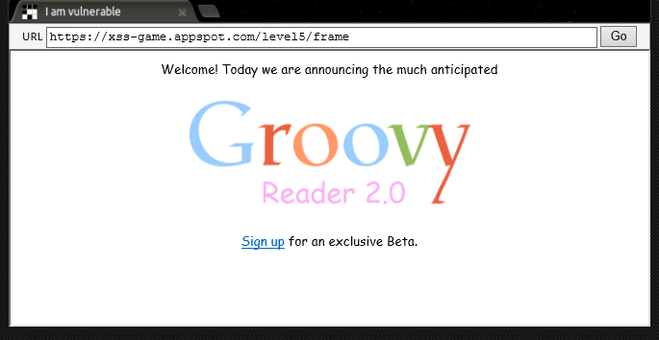
Part2 XSS game level5
미션 설명
사이트 간 스크립팅은 단순히 데이터를 올바르게 이스케이프하는 것이 아니다. 때때로 공격자들은 새로운 요소들을 DOM에 주입하지 않고도 나쁜 일을 할 수 있다..
​
미션 목표
스크립트를 주입하여 응용 프로그램의 alert()에서 알림을 팝업하십시오

Slide 21
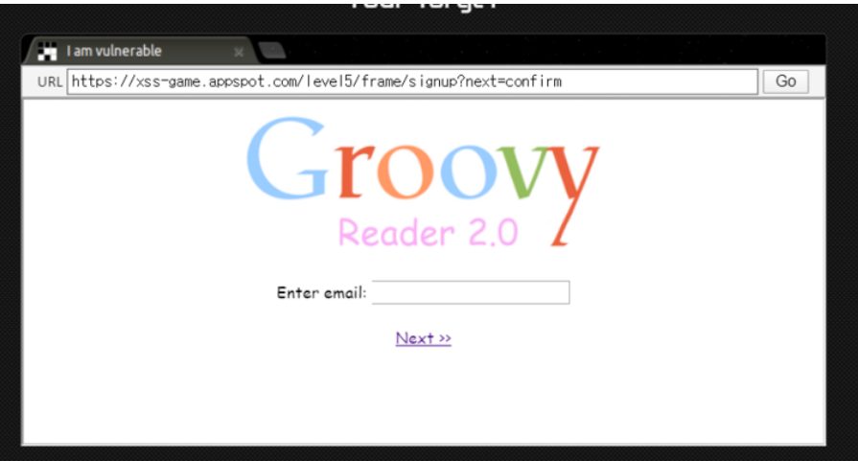
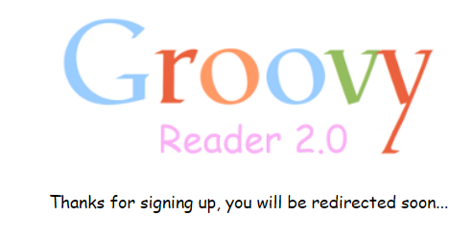
Part2 XSS game level5
Sign up을 누르면 URL에 변수 next가 노출되고 변수에 confirm이 들어가 있다 주소칸에 주소를 입력하면 리다이렉트가 될 것이라고 나온다.
URL의 흐름을 보면 welcome – sign up - confirm을 확인 할 수 있다.

Slide 22
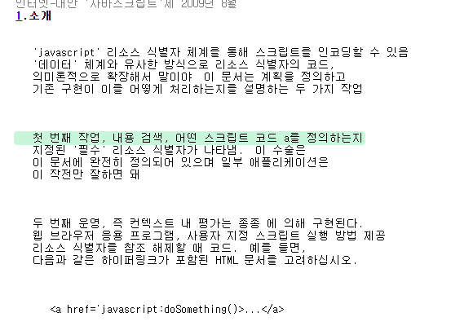
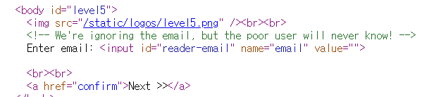
Part2 XSS game level5
힌트 중 IETF 초안을 확인해 보라는 힌트가 있었고 a 태그의 href 속성에서 javascript를 사용하는 것을 확인했다.
이메일 입력 페이지의 소스코드를 살펴보면 사용자의 a href를 통해 next로 넘겨 주는 것을 확인 할 수 있다.

Slide 23
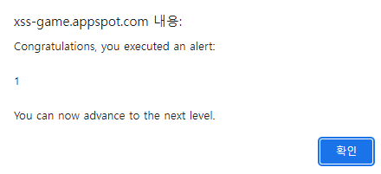
Part2 XSS game level5
Javascript의 alert 함수를 사용해 공격을 시도해 성공했다.
next=javascript:alert(1);

Slide 24
THANK YOU : )

